Slide 1
Hybrid Threads for the Parrot Virtual Machine

Slide 2
Übersicht
Introduction
Existing solutions
Green Threads
Hybrid Threads
Results

Slide 3
Who has used threading in Perl 5?

Slide 4
Threading in Perl 5
5.005 threads
  everything shared
  unstable
  unfixable problems
ithreads
  explicit sharing
  terrible performance

Slide 5
What's so difficult about threads?

Slide 6
Method calls:
foo.bar()
foo.bar()

Slide 7
Method call
Fetch foo's class
Fetch meta class
Fetch method
Call method

Slide 8

Notes:
Parrot VM

Slide 9
Green Threads
Tasks
Vom Interpreter verwaltet
Preemption
Nutzen nur 1 CPU Kern

Slide 10
Hybrid Threads
Worker threads
Variable gehört genau einem Thread
Lesen immer erlaubt
Schreiben auf eigene Variablen
Tasks als Messages

Slide 11
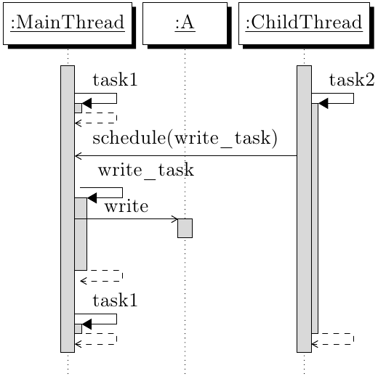
Schreiben auf fremde Variable

Slide 12
.sub write_task
.param pmc variable
variable = 1
.end

Slide 13
Ergebnisse
Vollständig implementiert
In nächster Parrot-Version enthalten
Performance abhängig von R/W Ratio

Slide 14
Vielen Dank

